Slide 1


Платформа
ROBIN
Notes:
Приветствую, коллеги!
Я расскажу вам о платформе ROBIN, о ее функционале и возможностях.
О том, как с их помощью реализуется интеллектуальная автоматизация бизнес-процессов.
Как с помощью простых инструментов создавать отдельных цифровых ассистентов, и объединять их в единые автоматизированные, сквозные процессы.
Поехали!

Slide 2









Состав enterprise решений ROBIN
Платформа интеллектуальной автоматизации ROBIN
Маркетплейс цифровых ассистентов
RPA
Создание цифровых ассистентов
(Robin Studio)
Интерфейсы Ai общения
(Robin Chat-Bot)
Исполнение цифровых ассистентов
(Robin Robot)
Распознавание документов
(ROBIN OCR)
Управление цифровыми ассистентами
(Robin Orchestrator)
Искусственный интеллект
(ROBIN Ai)
Готовые решения
по роботизации
(на платформе ROBIN)
Управление
жизненным циклом
(Robin Cloud Factory)
Управление процессами
(Robin Process)
2
Notes:
Структура платформы ROBIN выглядит таким образом.
Часть компонентов используют веб-интерфейс.
Ядро платформы включает:
Студия-конструктор ЦА,
компонент исполнения ЦА (ROBIN Robot)
И оркестратор, для управления ЦА.
Неотъемлемой частью платформы стали:
интерфейсs AI общения,
компоненты распознавания документов (ROBIN OCR),
и ИИ на основе ROBIN AI, которые раньше были отдельными продуктами.
Объединяющий, ключевой инструмент управления платформой и процессами - Робин Процесс, в его едином веб-интерфейсе доступны компоненты платформы.
Робин процесс обеспечивает общее управление, администрирование компонентов, процессов и задач.
В его состав включены два новых компонента - конструктор процессов и конструктор настраиваемых экранных форм.
Далее обо всем этом вкратце расскажу.
Все компоненты платформы, в том числе Робин Процесс, уже включены в реестр отечественного ПО.
Отдельный продукт - маркетплейс цифровых ассистентов, наше облачное решение для СМБ сектора.
Облегченное RPA решение, которое позволяет создавать в облаке программных роботов, и выполнять их локально, в инфраструктуре клиента, за символическую стоимость.

Slide 3

Схема работы с платформой ROBIN
Рабочее место аналитика /
разработчика
Сервер
Рабочее место пользователя / виртуальная машина
Получение задач и результатов
Публикация процессов
и экранных форм
Браузер
Process
Браузер
Инициация процессов
Создание процессов и экранных форм
Управление процессами
Участие в исполняемых процессах
Публикация цифровых ассистентов
Запуск по условию, расписанию, календарю.
Автоматический выбор машины.
Выполнение задач на экранных формах
Studio
Orchestrator
Создание цифровых ассистентов
Управление цифровыми ассистентами
Результаты выполнения
Robot
Исполнение цифровых ассистентов
AI / OCR / Chat-Bot
Обработка данных
Ролевая модель, логирование,
настройки
3
Notes:
Вот так выглядит схема работы с платформой.
Аналитик и разработчик создают цифровых ассистентов в Студии (сейчас это приложение, но идут работы по переносу Студии в веб-приложение).
Для дальнейшего использования, готовые ассистенты разработчик публикует на Оркестратор.
В конструкторе процессов (а это уже веб-приложение, часть Робин Процесс), собираются процессы, с учетом логики выполнения.
Там же расположен конструктор экранных форм, в нем создаются необходимые для работы процесса формы.
Готовые процессы и экранные формы также публикуются на Оркестратор, расположенный на сервере.
Настройка расписания/календаря/условий запуска процессов выполняются в Робин процесс.
Замечу, что элементы ИИ и OCR уже встроены в Студию, и этот функционал сразу доступен.
Функционал управления Оркестратором, включая ролевую модель, логи, распределение задач доступен для использования в едином интерфейсе Робин процесс.
Взаимодействие пользователя и выполняющегося процесса можно реализовать разными способами.
В частности, доступен веб-интерфейс, подобный чат-боту, в котором отображаются задачи, которые должен выполнить сотрудник в рамках его участия в процессе.
Отображаемые в ходе работы процесса экранные формы процесса позволят пользователю выполнять свою часть работы по процессу.
В этом интерфейсе пользователь может инициировать запуск процессов, если это предусмотрено его ролью.
Робин робот, ответственный за исполнение цифрового ассистента может быть установлен как на компьютере пользователя, так и на виртуальной машине.

Slide 4
Что умеют цифровые ассистенты
В офисных приложениях
В браузере и на компьютере
В почтовой службе
вносит данные, находит информацию, сортирует, заполняет, форматирует, переносит
собирает и находит информацию, заполняет веб-страницы, работает с DESKTOP-приложениями
отправляет, получает, сортирует и отбирает письма по фильтрам
и условиям
В чате и на сайте
В файлах и базах данных
На изображениях
общается с пользователем в мессенджерах, выполняя заданные команды
копирует, удаляет, перемещает файлы/папки, данные на FTP, запускает SQL-запросы, API
ищет визуальные элементы с помощью машинного зрения
В ботах и помощниках
В текстах и документах
В отчетах
ведет голосовой диалог, консультирует по типовым вопросам, информирует о событиях, проводит опросы
анализирует текст, классифицирует
и проверяет документы и обращения, извлекает сущности из текста
преобразовывает данные
в новые форматы, сводит
и форматирует отчетные документы
4
Notes:
Уточним понятие цифрового ассистента и для чего они предназначены.
ЦА - это программный робот, чаще всего с функциями ИИ, который выполняет заранее определенные, типовые, повторяющиеся, рутинные задачи либо процессы.
Для этого он использует бизнес-приложения и ИС, установленные на компьютере, вместо человека, с помощью графического или командного интерфейса.
Высвобождая таким образом время человека для креативной и интеллектуальной деятельности.
Цифровой ассистент является основой интеллектуальной автоматизации.
Технология RPA, лежащая в основе, всеядна и работает с любыми приложениями, имеющимися на рынке, включая легаси системы и приложения.
С помощью ЦА можно реализовать любой функционал, который выполняет человек за компьютером, так, чтобы робот стал цифровым ассистентом.
От простой работы в офисных приложениях, в почте и на сайтах, до сложной аналитики неструктурированного текста и подготовки сложных отчетов.
Все зависит только от фантазии аналитика, который собирает ассистента.

Slide 5


Сокращение времени работы над задачами
до 4-х раз *
Быстро настроить с помощью No-Code
(1 – 3 недели)
Не требуется интеграция или изменения
в текущих системах
- 60 %
сокращение затрат
Исполнение задач строго по регламенту,
без «человеческого фактора»
Использование когнитивных функций
для расширения области применения
в интеллектуальных задачах
+ 80 %
Ускоряем процессы, сокращаем
рутину
продуктивность
Без ошибок. Все действия контролируются
Соблюдение SLA, минимизация финансовых и репутационных потерь
Достоверные и своевременные данные для принятия решений
100 %
качество работы
* По данным исследования KPMG
5
Notes:
Подводя итог надо заметить, ЦА ускоряют выполнение процессов, разгружая сотрудников от рутины.
Сокращение затрат достигается и за счет скорости работы роботов (более чем в 4 раза быстрее человека), скорости их настройки (до 3-х недель) и отсутствия необходимости сложной интеграции в инфраструктуру компании.
ЦА несут существенное увеличение продуктивности работы за счет исключения человеческого фактора и использования когнитивных функций для применения уже в интеллектуальных задачах.
И конечно, ассистенты, работающие без ошибок, под контролем, обеспечивают 100% качество выполнения процессов, точно в срок, с достоверными результатами

Slide 6




No-Code конструктор процессов
1
4
Использование цифровых ассистентов, которые были опубликованы в оркестраторе в качестве шагов процесса
Участие сотрудников в исполнении процессов благодаря использованию экранных форм в качестве задач
Интерфейс AI общения
Привычные нотации, блок-схемы
Искусственный интеллект
Low-Code / No-Code
Ассистент 1
2
5
Использование входных данных и результатов шагов для передачи данных между шагами процесса
Контроль исполнения задач за счет использования приоритетов, механизма крайних сроков исполнения
Ассистент 2
3
6
Экранная форма
Экранная форма
Возможность параллельного исполнения нескольких задач сквозного процесса
Общение пользователей
с чат-ботами можно использовать в качестве инициатора исполнения робота или процесса
Ассистент 3
6
Notes:
Подробнее о конструкторе процессов.
Этот веб-конструктор предназначен для сборки процессов из готовых ЦА и других компонентов, а также задач, которые должен выполнить человек.
Сборка выполняется в режиме No-Code, в привычных нотациях блок-схем.
Ключевым отличием от аналогичных систем, представленных на рынке, является возможность включения в такие сквозные процессы наряду с цифровыми ассистентами человека-сотрудника, как полноценного участника, который должен выполнить свою часть работы процесса.
Для этого используются настраиваемые экранные формы и встроенные механизмы контроля выполнения процессов.
В ходе процесса могут быть реализованы условные переходы по разным ветвям процесса.
Логика принятия решения в ходе процесса может быть реализована на ИИ.
Конструктор позволяет:
Использовать готовых ЦА, интерфейсы AI общения, обработку данных с помощью ИИ, обработку изображений и голоса в качестве шагов процесса,
Использовать входные данные и результаты выполнения предыдущих шагов процесса
Запускать на параллельное выполнение несколько задач, например несколько ЦА
Привлекать к участию в таких процессах сотрудников, благодаря использованию настраиваемых экранных форм
Отслеживать и контролировать статус исполнения задач процессов, за счет встроенных механизмов контроля
Интерфейс AI общения можно использовать для инициации выполнения отдельного робота, или процесса.

Slide 7

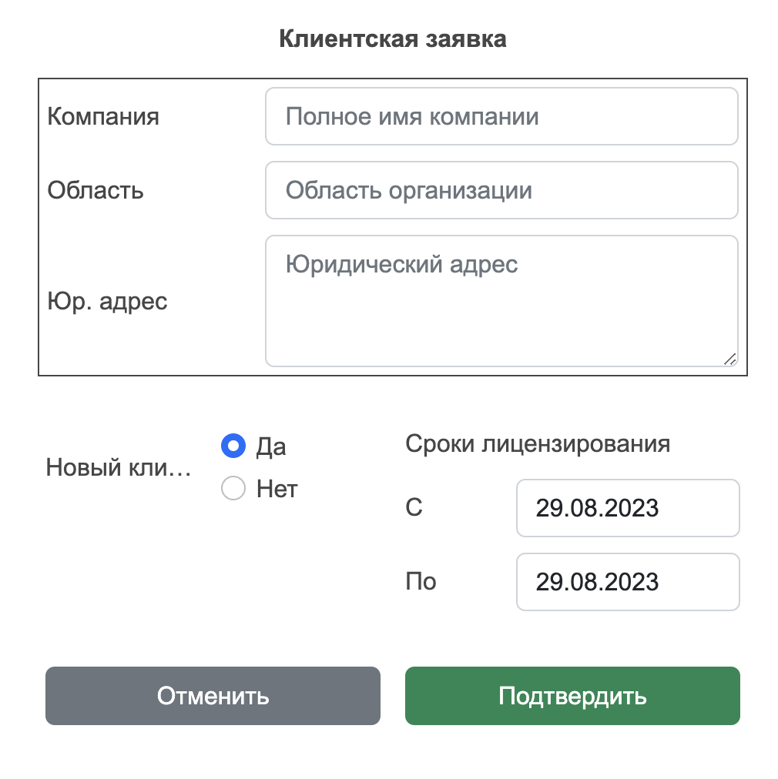
Продвинутый конструктор экранных форм
1
Создание и редактирование экранных форм из готовых блоков для организации диалога с пользователем
2
Возможность использования документов
в качестве входных и выходных данных между формами и роботами
3
Кастомизация стилей и поведения элементов экранной формы посредством кода на CSS и JS
4
Настройка внешнего вида экранных форм под корпоративный брендбук
5
Работа с табличными данными непосредственно в экранных формах
Диалоговое окно может быть выведено на рабочем месте пользователя, даже в случаях, когда сам робот работает на выделенном сервере.
7
Notes:
Для диалога ЦА с человеком во время выполнения процесса используются экранные формы.
Форма выводится на экран пользователя, когда необходимо его участие по ходу выполнения процесса, либо сотрудник должен выполнить и предоставить в процесс свою часть работы.
Готовые экранные формы публикуются на оркестраторе и доступны в конструкторе процессов для добавления их в проектируемые процессы.
Для создания экранных форм, в Робин процесс имеется отдельный конструктор. Он позволяет:
Создавать и редактировать экранные формы для организации диалога с пользователем.
Сборка формы выполняется в простом интерфейсе, из готовых блоков/шаблонов. Это окна ввода, кнопки, селекторы и т.п.
С помощью форм можно вводить документы в процесс и получать документы в качестве результата выполнения.
Для тех, кому нужно настроить поведение отдельных элементов экранных форм на выполнение каких-то операций, доступна их кастомизация (настройка), с помощью CSS и JS.
Внешний вид экранной формы можно адаптировать под корпоративный брендбук.
Формы дают возможность работать с табличными данными, непосредственно в экранных формах.

Slide 8
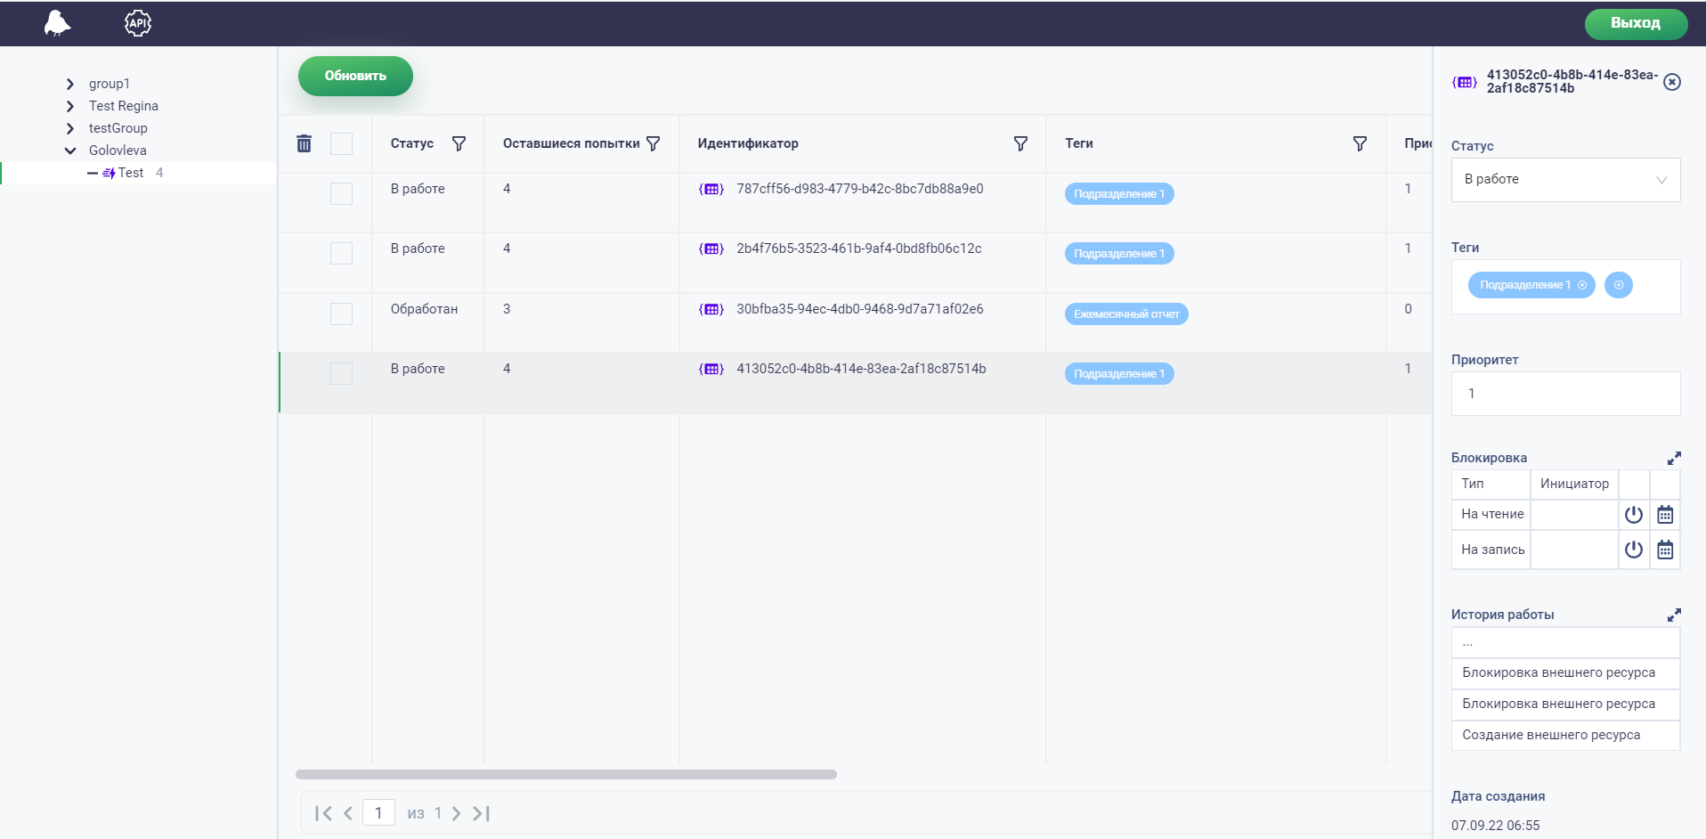
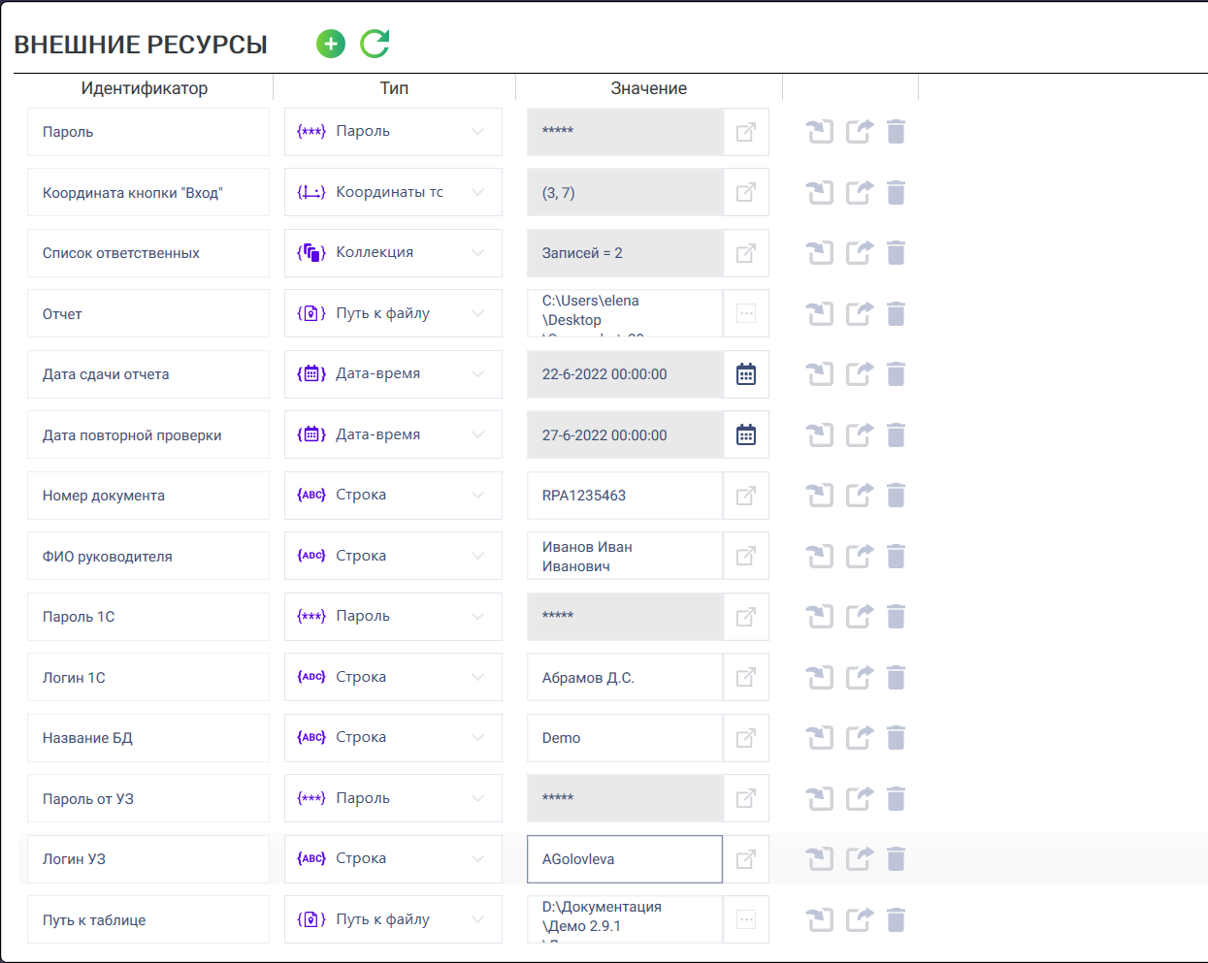
Оркестратор, очереди, ресурсы
  Применение «очередей» для сложных процессов — тэги, комбинации блокировок
  и приоритетов обработки элементов и т.п.
  Централизованное
  хранилище действий, ресурсов, и учетных данных ИС
  Назначение условий и запусков на базе производственных календарей
  Возможность совместного использования роботов
  с UI и в фоновом режиме
8
Notes:
Напомню, Оркестратор – один из ключевых компонентов платформы Робин.
Его главное назначение – управлять запуском программных роботов в автоматическом режиме, обеспечивать разграничение доступа пользователей к ним.
Вместе с обновлением платформы был улучшен и его функционал.
Интерфейс Оркестратора переехал в веб-приложение, управление им доступно в едином интерфейсе Робин процесс, в отдельном разделе меню.
Оркестратор предоставляет ряд возможностей:
Обслуживание «очередей» для сложных процессов, для этого используются тэги, комбинации блокировок и приоритетов обработки элементов и т.п.
Оркестратор выполняет функции централизованного хранилища ресурсов, действий и учетных данных ИС
В нем выполняется назначение условий и запусков на базе производственных календарей (которые пользователь может создавать и настраивать самостоятельно)
Оркестратор обеспечивает возможность совместного использования роботов с UI и в фоновом режиме
Многофункциональный режим отладки

Slide 9
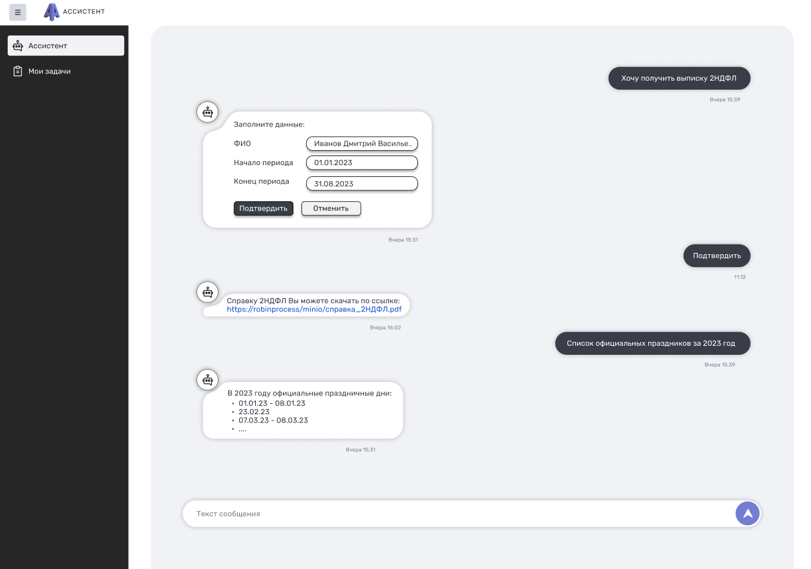
Интерфейсы AI общения
Корпоративный инструмент для организации необходимых сервисов сотруднику в едином окне. Сотрудник быстро и нативно получает доступ
к нужным ему процессам организации.
Визуальный конструктор No-Code для настройки процессов взаимодействия пользователя
с роботами (RPA), распознаванием (OCR), информационными системами.
Добавление и простая кастомизация собственных процессов обычным пользователем.
Интеллектуальный поиск
даже по неструктурированной информации и документам
9
Notes:
Вот пример интерфейса ассистента для корпоративного использования.
Все корпоративные сервисы доступны в одном окне.
Взаимодействие пользователя с ассистентом выполняется на естественном языке.
Для настройки процессов взаимодействия пользователя с роботами (RPA), распознаванием (OCR), информационными системами используется визуальный конструктор No-Code.
Обычный пользователь может самостоятельно выполнить добавление и простую кастомизацию собственных процессов.
Применение в ассистенте классификатора ИИ позволяет выполнять интеллектуальный поиск по неструктурированной информации и документам.

Slide 10


Команда ROBIN
Роботизируй это
info@rpa-robin.ru
Телеграм-канал ROBIN
@robinrpanews
Спасибо за внимание

